Slide 1

OBESITAS
Dr PURWO SRI REJEKI, dr, Mkes
Divisi Fisiologi Departemen Ilmu Faal dan Biokimia Kedokteran
Fakultas Kedokteran
Universitas Airlangga

Slide 2
Definisi Obesitas
Obesitas adalah kondisi ketika lemak yang menumpuk di dalam tubuh lebih dari normal.
Obesitas bukan sekadar berat badan berlebih (overweight).
Ditandai dengan nilai indeks massa tubuh (IMT) > 25 untuk orang Asia Pasifik, penumpukan lemak di beberapa area tubuh, mudah lelah, nyeri sendi serta mudah atau banyak berkeringat
Penyebab kalori yang masuk lebih banyak dibandingkan dengan yang dibakar.
Jika tidak segera ditangani, obesitas dapat meningkatkan risiko terjadinya penyakit
  jantung, hipertensi
  diabetes dan komplikasi lainnya seperti stroke

Slide 3
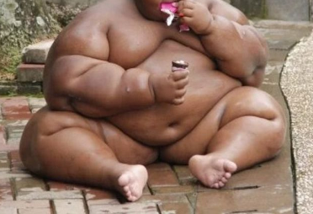
Obesitas pada Anak
Pada anak-anak, obesitas umumnya ditandai
  Penumpukan lemak di bagian payudara,
  Sesak ketika melakukan aktivitas fisik,
  Gangguan pubertas

Slide 4
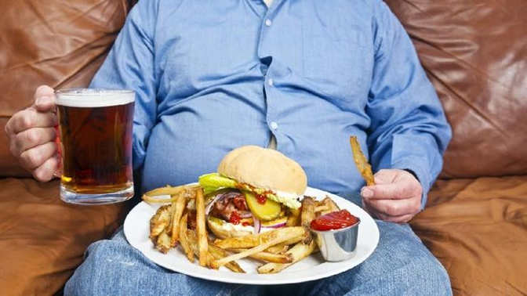
Obesitas dapat disebabkan oleh
Konsumsi makanan cepat saji atau minuman yang mengandung gula tambahan dalam jangka panjang
Konsumsi makanan secara berlebihan yang tidak diimbangi dengan olahraga secara rutin.

Slide 5
Bagaimana Cara Mendeteksi Obesitas?
1. Cara Pengukuran Sederhana dengan Body Mass Index
Ditemukan oleh ahli matematika dan statistik, Lambert Adolf Jacques dengan menggunakan berat badan dan tinggi badan.
BMI/IMT memiliki korelasi positif dengan total lemak tubuh.

Slide 6
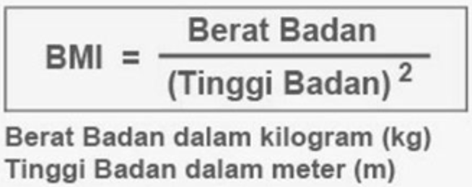
Cara Mendeteksi Obesitas
Misalnya,
Andi berat badan 70 kilogram dan tinggi 160 cm (1,60 meter).
Kalikan tinggi badan dalam kuadrat: 1,60 x 1,60 = 2,56.
Lalu, bagi angka berat badan dengan hasil kuadrat tinggi badan: 70/2,56 = 27,3.

Slide 7
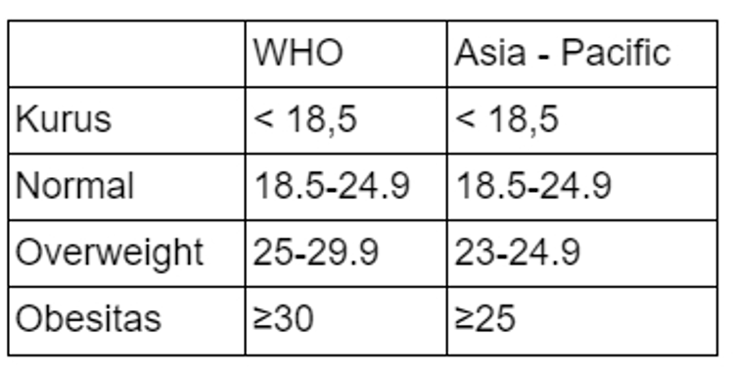
Cara Mendeteksi Obesitas
Klasifikasi Hasil Pengukuran BMI

Slide 8
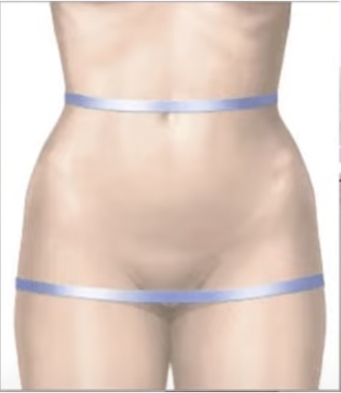
Cara Mendeteksi Obesitas
2. Cara Pengukuran Obesitas dengan Antoprometrik Lainnya
Waist Circumference/Lingkar Pinggang
Distribusi lemak dalam tubuh dapat diketahui dengan menggunakan pengukuran lingkar lengan atas (LLA), pengukuran lingkar panggul/pinggang, dan melihat ciri fisik bentuk tubuh.
Lemak yang berada di sekitar perut memberikan risiko kesehatan yang lebih tinggi dibandingkan lemak di daerah paha atau bagian tubuh lain.
Pengukuran Weist Cirkumference merupakan cara yang mudah untuk menentukan bentuk tubuh,
Caranya: yang diukur dalam kondisi berdiri, akhir respirasi pelan dan dalam, diukur lingkaran pada pertengahan antara iga terbawah dan crista iliaca, Pengukuran dilakukan sebanyak tiga kali, dan kita mengambil nilai rata-ratanya
Hasil pengukuran lingkar pinggang ini tidak hanya mencerminkan jaringan adipose. tetapi meliputi seluruh kompertemennya.
Lingkar pinggang berkolerasi dengan resiko jantung koroner dan diabetes.

Slide 9
Cara Mendeteksi Obesitas
2. Cara Pengukuran Obesitas dengan Antoprometrik Lainnya
Hip Circumference/Lingkar Panggul
Caranya: yang diukur dalam kondisi berdiri, kita tentukan simfisis pubis dan bagian maksimum pantat kemudian kita ukur melingkar. Pengukuran dilakukan sebanyak tiga kali, dan kita mengambil nilai rata-ratanya
Setelah itu kita tentukan rasio pinggang panggul (waist hip ratio)

Slide 10
Cara Mendeteksi Obesitas
Interpretasi Pengukuran WHR (Waist Hip Ratio)
Pengukuran | Pria |  | Wanita
Risiko | meningkat | Sangat meningkat | Meningkat | Sangat Meningkat
Lingkar Pinggang | >94 cm | >102 cm | >80 cm | >88 cm
Pinggang/ Panggul | 0,9 | 1,0 | 0,8 | 0,9
Seorang wanita dengan ukuran pinggang 87.5 cm dan ukuran pinggul 115 cm, memiliki rasio pinggang-pinggul sebesar 0.76.
Rasio Pinggang Pinggul juga berperan dalam melihat bentuk tubuh seseorang.
Gambaran buah pir lebih baik dibandingkan dengan gambaran buah apel. Pinggang diukur pada titik yang tersempit, sedangkan pinggul diukur pada titik yang terlebar
Bebentuk Apel bila:
  WHR pria >1; Wanita >0,8

Slide 11
Cara Mendeteksi Obesitas
Indeks BROCA
Indeks BROCA dikembangkan oleh Paul Broca, seorang ahli bedah Perancis yang hidup diantara tahun 1824 dan 1880.
Indeks broca ini hanya perkiraan kasar dan digunakan juga untuk mengetahui berat badan ideal.
Perhitungan ini menggunakan rumus BB dan TB yaitu:
BB - [TB(cm)-100] x 100%.
Hasilnya:
Normal : 90-110%
Overwight : 110-120%
Obesitas : >120%

Slide 12
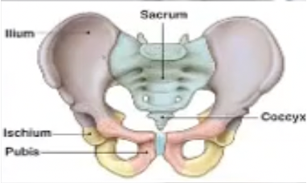
Cara Mendeteksi Obesitas
Skin Fold Caliper / Tebal Lemak Kulit
Tebal lemak subkutan lipatan kulit dengan menggunakan "Skin Fold Caliper" pada beberapa tempat,
antara lain: triceps, biseps, subskapula dan suprailiaka
Lengan untuk Triceps dan biseps:
  Diukur Panjang lengan atas, kita cari titik tengahnya. Kita tandai bagian depan (bisep) dan belakang (trisep)
  Kita lakukan penjepitan skin caliper 1 cm di antara titik, kita tahan dua detik kemudian kita ukur.
  Obes: Pria >30 mm, Perempuan > 20 mm
Suprailika (di atas tulang ilium)
  Pengukuran tebal lemak sejajar di atas tulang ilium
Subskapula (di bawah scapula)
  Pengukuran tebal lemak sejajar di bawah tulang scapula (belikat)
Pengukuran dikeempat bagian tubuh ini lebih dianjurkan dari pada berat badan, karena tidak dipengaruhi tinggi badan, sehingga dapat memberi nilai untuk tiap umur dan jenis kelamin

Slide 13
Cara Mendeteksi Obesitas
Underwater Weight
Underwater weight merupakan pengukuran berat badan dilakukan di dalam air
Merupakan pengukuran yang relatif kompleks namun akuran untuk pengukuran persentase lemak tubuh
Prinsip dasarnya adalah bahwa lemak tubuh mempunyai densitas yang lebih rendah daripada air, dan masa otot sebaliknya

Slide 14
Cara Mendeteksi Obesitas
3. Pengukuran Laboratorik
Bioelectric Impedance Analysis (BIA)
Cara pengukuran: penderita berdiri di atas skala khusus dan sejumlah arus listrik yang tidak berbahaya dialirkan ke seluruh tubuh lalu dianalisis
Hasil: besaran persentase lemak tubuh, masa air dan masa otot total maupun parsial tiap bagian tubuh.

Slide 15
Cara Mendeteksi Obesitas
3. Pengukuran Laboratorik
b. BOP POD
Untuk mengukur lemak dalam tubuh, yaitu berupa ruang berbentuk telur yang telah dikomputerisasi.
Prinsip: jumlah udara yang tersisa digunakan untuk mengukur lemak tubuh
c. Dual Energy X-ray Absorptometry (DXA)
Untuk mengukur jumlah dan lokasi lemak dalam tubuh yaitu dengan cara menyerupai scanning tulang.
Menggunakan Sinar X

Slide 16
Cara Mendeteksi Obesitas
3. Pengukuran Laboratorik
d. Computed Tomography Scan (CT Scan)
Pertama kali dikenalkankan oleh Huunsfield pada tahun 1973,
Tahun 1980 digunakan untuk diagnosis di rumah sakit
Tahun 1981 digunakan untuk pengukuran volume jaringan lemak.
CT Scan merupakan gold standard untuk menghitung secara kwantitatif jaringan adipose intraabdomal. Tetapi penggunaannya masih terbatas, dengan pertimbangan ekonomi dan paparan radiasi

Slide 17
Cara Mendeteksi Obesitas
3. Pengukuran Laboratorik
e. Magnetic Resonace Imaging (MRI)
Pada tahun 1980, Foster melaporkan pertama kali penggunaan MRI untuk menghitung komposisi tubuh manusia.
MRI digunakan untuk menghltung jaringan adiposa intra abdominal
Kelebihan MRI:
  tidak tergantung pada operator sehingga tidak terdapat inter observer
  tidak menggunakan X-Ray.
  Lebih objektif daripada ultrasonografi
  Dapat digunakan pada pasien muda yang menderita hepatic steatosis.
Kerugian dari pemeriksaan ini adalah:
  membutuhkan waktu yang lama dibandingkan dengan CT Scan
  Pada saat pemeriksaan berlangsung pasien harus menahan nafas serta tidak diperbolehkan bergerak.
  Alat ini juga kurang efisien karena mahal dan tidak bisa di pindah ke tempat lain.

Slide 18
Cara Mendeteksi Obesitas
3. Pengukuran Laboratorik
f. Gelombang Ultrasonic
Gelombang ultrasonic dianggap merupakan metode gold standard untuk menilai jaringan adipose visceral, pre peritoneal dan subkutan
Ultrasonografi merupakan teknik alternatif, tidak invasive untuk menghitung jaringan adiposa visceral dan subkutan
Melengkapi kekurangan dari pengukuran antropometerik

Slide 19
Dampak Obesitas
Masalah
Kesehatan
Estetik

Slide 20
Dampak Obesitas
Estetik
Kondisi obesitas ini berbahaya dan berdampak negatif bagi kesehatan karena obesitas dapat memicu datangnya penyakit yang serius, antara lain:
  Penyakit jantung dan stroke. Obesitas cenderung memiliki tekanan darah tinggi dan kadar kolesterol abnormal, yang merupakan faktor risiko penyakit jantung dan stroke.
  Diabetes tipe 2. Kondisi ini dapat mempengaruhi cara tubuh menggunakan insulin untuk mengontrol kadar gula darah. Hal ini meningkatkan risiko resistensi insulin dan diabetes.
  Kanker tertentu. Obesitas dapat meningkatkan risiko kanker rahim, leher rahim, endometrium, ovarium, payudara, usus besar, rektum, kerongkongan, hati, kandung empedu, pankreas, ginjal dan prostat.

Slide 21
Dampak Obesitas
  Masalah pencernaan. Pengidap obesitas lebih berisiko mengalami mulas, penyakit kandung empedu dan masalah hati.
  Sleep apnea. Orang dengan obesitas rentan mengalami sleep apnea, gangguan yang berpotensi serius di mana pernapasan berulang kali berhenti dan dimulai saat tidur.
  Osteoartritis. Obesitas meningkatkan tekanan pada sendi yang menahan beban, selain meningkatkan peradangan di dalam tubuh. Faktor-faktor ini dapat menyebabkan komplikasi seperti osteoarthritis.
  Gejala COVID-19 yang parah. Obesitas meningkatkan risiko mengembangkan gejala parah saat pengidapnya terinfeksi coronavirus (COVID-19).

Slide 22
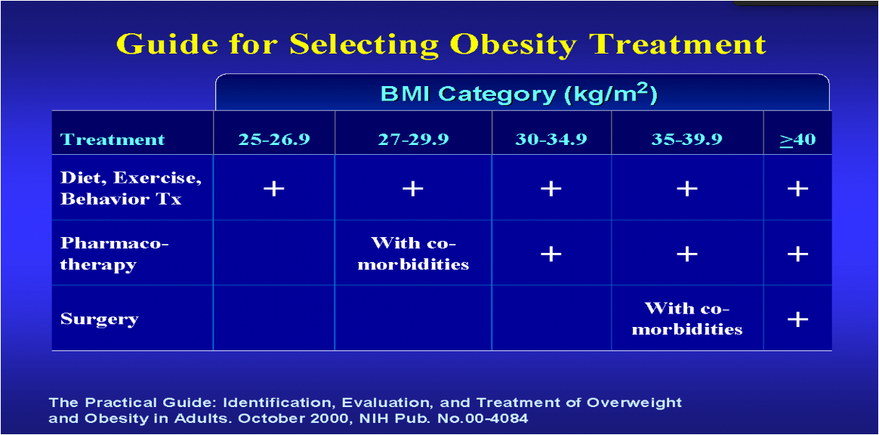
Tatalaksana Obesitas

Slide 23
Tatalaksana Obesitas
Memotong kalori. Kunci untuk menurunkan berat badan adalah mengurangi kalori yang dikonsumsi. Pengurangan kaloridisarankan sebesar 500 kalori/hari. Normalnya, wanita butuh 1.200 hingga 1.500 kalori dan pria butuh 1.500 hingga 1.800 kalori.
Latihan dan aktivitas. Orang dengan obesitas perlu melakukan setidaknya 150 menit seminggu aktivitas fisik intensitas sedang untuk mencegah penambahan berat badan lebih lanjut.
Obat-Obatan untuk menekan nafsu makan atau mengurangi penyerapan makan
Gastroplasti dengan endoskopi. Prosedur ini melibatkan penempatan jahitan di perut untuk mengurangi jumlah makanan dan cairan yang bisa ditampung perut pada satu waktu. Seiring waktu, makan dan minum lebih sedikit membantu orang biasa menurunkan berat badan.
Balon intragastrik. Dalam prosedur ini, dokter menempatkan balon kecil ke dalam perut. Balon kemudian diisi dengan air untuk mengurangi jumlah ruang di perut, sehingga akan merasa kenyang dengan makan lebih sedikit.

Slide 24
Tatalaksana Obesitas
Operasi bypass lambung. Melalui prosedur ini, ahli bedah perlu membuat kantong kecil di bagian atas perut. Usus halus kemudian dipotong agak jauh di bawah lambung utama dan dihubungkan dengan kantong baru. Makanan dan cairan mengalir langsung dari kantong ke bagian usus ini, melewati sebagian besar lambung.
Konseling.
  Terapis dapat membantu dalam memahami mengapa bisa makan berlebihan dan mempelajari cara-cara sehat untuk mengatasi kecemasan.
  Mempelajari cara memantau diet dan aktivitas, memahami pemicu makan, dan mengatasi mengidam makanan.

Slide 25
Terima Kasih

